Slide 1
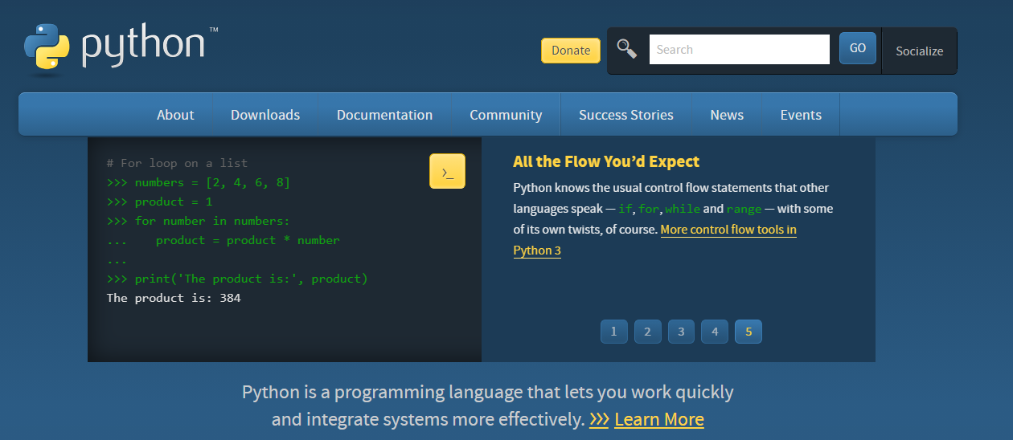

파이썬 기초 01
File parser
Read file
Data filter
New file save
Standard Class 2 of 5

Slide 2
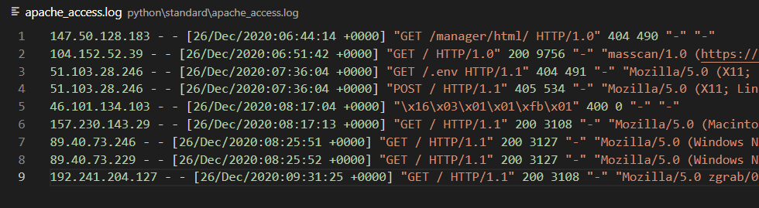
File – real server side apache log
웹 서버(아파치)의 접근 로그입니다

Slide 3
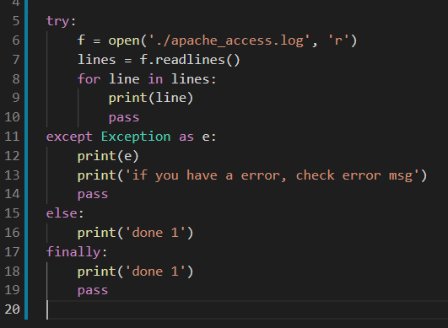
File Read
파일 읽기
파일 파싱
원하는 데이터 도출

Slide 4
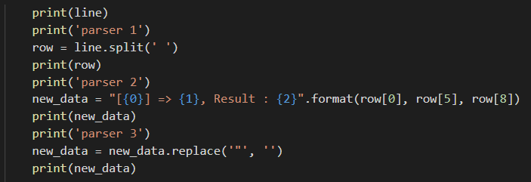
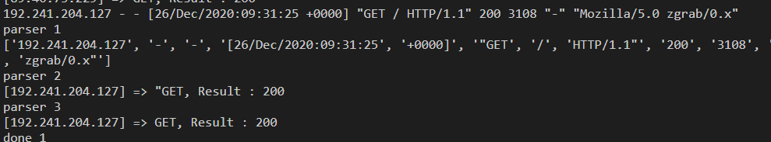
Data filter
원하는 부분의 데이터만 파싱, 하지만 노가다성 존재

Slide 5
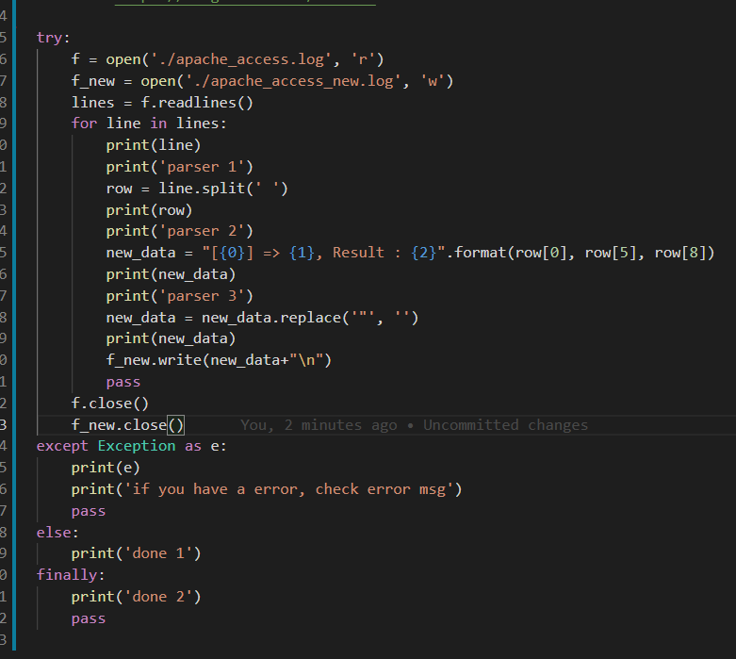
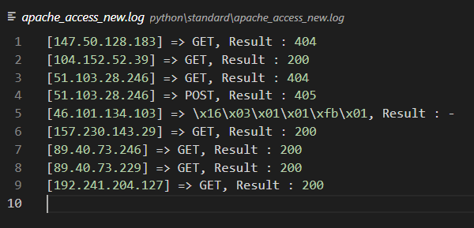
New file save
필요한 데이터만 추출하여 저장
apache_access_new.log

Slide 6
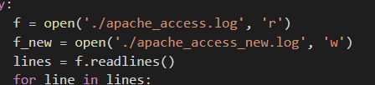

Tip
파일을 열고 닫는 시점!!!!
지금은 괜찮지만 많은 파일이나 데이터일 경우
주의!!

